Slide 1
УНИВЕРСАЛЬНЫЕ КОМПЕТЕНЦИИ: ИНДИКАТОРЫ, ОПЫТ РАЗРАБОТКИ И ОЦЕНИВАНИЯ
БЕРШАДСКАЯ МАРГАРИТА ДАВЫДОВНА, ЗАВ. ЦЕНТРОМ РАЗВИТИЯ СОЦИОЛОГИЧЕСКОГО ОБРАЗОВАНИЯ НИУ ВШЭ, КТН, ЧЛЕН ЭКСПЕРТНОЙ ГРУППЫ ФУМО «СОЦИОЛОГИЯ И СОЦИАЛЬНАЯ РАБОТА»
СЕРОВА АЛЕКСАНДРА ВЛАДИМИРОВНА, СОВЕТНИК РЕКТОРА НИУ ВШЭ
НАУЧНО-МЕТОДИЧЕСКАЯ КОНФЕРЕНЦИЯ АССОЦИАЦИИ КЛАССИЧЕСКИХ УНИВЕРСИТЕТОВ
23 мая 2018

Slide 2
РЕАЛИЗАЦИЯ КОМПЕТЕНТНОСТНОГО ПОДХОДА
КОМПЕТЕНЦИИ - «КОМПЛЕКСНЫЕ ХАРАКТЕРИСТИКИ ГОТОВНОСТИ ВЫПУСКНИКА ПРИМЕНЯТЬ ПОЛУЧЕННЫЕ ЗНАНИЯ, УМЕНИЯ И ЛИЧНОСТНЫЕ КАЧЕСТВА В СТАНДАРТНЫХ И ИЗМЕНЯЮЩИХСЯ СИТУАЦИЯХ ПРОФЕССИОНАЛЬНОЙ ДЕЯТЕЛЬНОСТИ».
БАЗА ЛЮБОЙ КОМПЕТЕНЦИИ, ЕЕ РЕСУРС - ЗНАНИЯ, УМЕНИЯ, НАВЫКИ.
«ЗНАНИЯ САМИ ПО СЕБЕ ЦЕННОСТЬ»
ПРИ КАЧЕСТВЕННОМ ОБРАЗОВАНИИ КОМПЕТЕНЦИИ НЕРЕДКО ФОРМИРУЮТСЯ «ВОЛЬНО ИЛИ НЕВОЛЬНО» - И ЭТО ДАЕТ ОПРЕДЕЛЕННЫЙ ОПЫТ ДЛЯ РАЗВИТИЯ КОМПЕТЕНТНОСТНОГО ПОДХОДА;
В ПОВЫШЕНИИ КАЧЕСТВА МАССОВОГО ОБРАЗОВАНИЯ, КАК ОСНОВЫ УСТРАНЕНИЯ НЕРАВЕНСТВА ВОЗМОЖНОСТЕЙ, ОСОБАЯ РОЛЬ ПРИНАДЛЕЖИТ ИМЕННО КОМПЕТЕНЦИЯМ
СТАНЕТ ЛИ РЕАЛИЗАЦИЯ КОМПЕТЕНТНОСТНОГО ПОДХОДА ИНСТРУМЕНТОМ РАЗВИТИЯ ИЛИ ОСТАНЕТСЯ ОЧЕРЕДНОЙ БЮРОКРАТИЧЕСКОЙ ФОРМАЛЬНОСТЬЮ?

Slide 3
ЧТО У НАС НЕ ТАК: МОНИТОРИНГ ОБРАЗОВАТЕЛЬНЫХ ПРОГРАММ
МАТРИЦЫ, ФИКСИРУЮЩИЕ РАСПРЕДЕЛЕНИЕ КОМПЕТЕНЦИЙ ПО ЭЛЕМЕНТАМ ОБРАЗОВАТЕЛЬНОЙ ПРОГРАММЫ, НЕ ДАЮТ ИНФОРМАЦИИ О ФОРМИРОВАНИИ КОМПЕТЕНЦИЙ:
КАЖДАЯ ИЗ ЗАЯВЛЕННЫХ В ПРОГРАММЕ КОМПЕТЕНЦИЙ «ЧАСТИЧНО» ФОРМИРУЕТСЯ В ОДНОЙ-ДВУХ ДИСЦИПЛИНАХ И ОТСЫЛАЕТСЯ НА ПРАКТИКУ И ИТОГОВУЮ АТТЕСТАЦИЮ ДЛЯ ОКОНЧАТЕЛЬНОГО ФОРМИРОВАНИЯ
«Способность к критическому восприятию, обобщению, анализу профессиональной информации, постановке цели и выбору путей ее достижения» формируется в одной –двух дисциплинах («частично»), после чего вместе с другими компетенциями, отсылается к практике и к итоговой аттестации.
МАТРИЦА КОМПЕТЕНЦИЙ ОСТАНЕТСЯ ПУСТОЙ ФОРМАЛЬНОСТЬЮ БЕЗ ОТРАЖЕНИЯ В НЕЙ НЕ ТОЛЬКО КОМПЕТЕНЦИЙ, НО И ИНДИКАТОРОВ ИХ ДОСТИЖЕНИЯ И С РАСПРЕДЕЛЕНИЕМ ИНДИКАТОРОВ ПО БАЗОВЫМ ДИСЦИПЛИНАМ (С УКАЗАНИЕМ СООТВЕТСТВУЮЩИХ ИМ ЗНАНИЙ-УМЕНИЙ-НАВЫКОВ КАК ДЕСКРИПТОРОВ КОМПЕТЕНЦИЙ)

Slide 4
ИНДИКАТОРЫ ДОСТИЖЕНИЯ КОМПЕТЕНЦИЙ
ИНДИКАТОРЫ ДОСТИЖЕНИЯ КОМПЕТЕНЦИИ УТОЧНЯЮТ И РАСКРЫВАЮТ ФОРМУЛИРОВКУ КОМПЕТЕНЦИИ В ВИДЕ КОНКРЕТНЫХ ДЕЙСТВИЙ, ВЫПОЛНЯЕМЫХ ВЫПУСКНИКОМ
ТРЕБОВАНИЯ К ИНДИКАТОРАМ:
ДОСТАТОЧНОСТЬ;
ИЗМЕРЯЕМОСТЬ;
ЧЕТКОСТЬ ФОРМУЛИРОВОК;
ПРЕЕМСТВЕННОСТЬ ПО УРОВНЯМ ОБРАЗОВАНИЯ

Slide 5
КАК ФОРМУЛИРОВАТЬ ИНДИКАТОРЫ
РАЗРАБОТКА ПЕРЕЧНЕЙ, ТРЕБУЮЩАЯ ВЫСОКОЙ КВАЛИФИКАЦИИ И ОТВЕТСТВЕННОСТИ РАЗРАБОТЧИКОВ, ВКЛЮЧАЕТ
ТРИ ПРОЦЕССА
СОСТАВЛЕНИЕ ИСХОДН0ГО ПЕРЕЧНЯ
(ЭКСПЕРТНАЯ ОЦЕНКА)
С РАСПРЕДЕЛЕНИЕМ ПО ЭЛЕМЕНТАМ ПРОГРАММЫ
ДОПОЛНИТЕЛЬНЫЕ ИНДИКАТОРЫ
НА ОСНОВЕ АНАЛИЗА УЧЕБНЫХ ПРОГРАММ ДИСЦИПЛИН
ДОПОЛНИТЕЛЬНЫЕ ИНДИКАТОРЫ
НА ОСНОВЕ СООТНЕСЕНИЯ
С ПРОФЕССИОНАЛЬНЫМ СТАНДАРТОМ

Slide 6
ИНДИКАТОРЫ ДОСТИЖЕНИЯ КОМПЕТЕНЦИЙ
СОЧЕТАНИЕ ДВУХ ОСНОВНЫХ ПОДХОДОВ К РАЗРАБОТКЕ ИНДИКАТОРОВ ДОСТИЖЕНИЯ КОМПЕТЕНЦИЙ:
ОПРЕДЕЛЕНИЕ ПЕРЕЧНЯ ИНДИКАТОРОВ ДОСТИЖЕНИЯ КАЖДОЙ ФОРМИРУЕМОЙ КОМПЕТЕНЦИИ НА ОСНОВЕ ЭКСПЕРТНОЙ ОЦЕНКИ И РАСПРЕДЕЛЕНИЕ ИНДИКАТОРОВ ПО ЭЛЕМЕНТАМ ОБРАЗОВАТЕЛЬНОЙ ПРОГРАММЫ
АНАЛИЗ СОДЕРЖАНИЯ БАЗОВЫХ УЧЕБНЫХ ДИСЦИПЛИН И ДРУГИХ ЭЛЕМЕНТОВ ОП И НА ЕГО ОСНОВЕ РАЗРАБОТКА ПРИЗНАКОВ ПРОЯВЛЕНИЯ КАЖДОЙ КОМПЕТЕНЦИИ НА РАЗЛИЧНЫХ УРОВНЯХ ЕЕ ОСВОЕНИЯ - ДЕСКРИПТОРОВ;
ДЛЯ УНИВЕРСАЛЬНЫХ КОМПЕТЕНЦИЙ, ОДИНАКОВЫХ ДЛЯ ВСЕХ НАПРАВЛЕНИЙ ПОДГОТОВКИ, ПРЕОБЛАДАЕТ ЭКСПЕРТНАЯ ОЦЕНКА ИНДИКАТОРОВ С МНОГОКРАТНЫМ ПРОФЕССИОНАЛЬНЫМ ОБСУЖДЕНИЕМ В ВУЗАХ (РАЗРАБОТКА ДЕСКРИПТОРОВ ЗДЕСЬ ВТОРИЧНА).
ДЛЯ ОБЩЕПРОФЕССИОНАЛЬНЫХ КОМПЕТЕНЦИЙ КОНКРЕТНОГО НАПРАВЛЕНИЯ ПОДГОТОВКИ, НАРЯДУ С ЭКСПЕРТНОЙ ОЦЕНКОЙ, ВАЖНАЯ РОЛЬ ПРИНАДЛЕЖИТ ОБОБЩЕНИЮ СУЩЕСТВУЮЩЕГО ОПЫТА ПРЕПОДАВАНИЯ.

Slide 7
УНИВЕРСАЛЬНЫЕ КОМПЕТЕНЦИИ:
РАЗРАБОТКА ИНДИКАТОРОВ
5-8 ИНДИКАТОРОВ ДЛЯ КАЖДОЙ УК
СОСТАВЛЕНИЕ ПЕРЕЧНЕЙ ИНДИКАТОРОВ ДОСТИЖЕНИЯ УНИВЕРСАЛЬНЫХ КОМПЕТЕНЦИЙ
МНОГОКРАТНОЕ ОБСУЖДЕНИЕ И МНОГОКРАТНОЕ КОРРЕКТИРОВАНИЕ
НЕОБХОДИМЫЙ ЭТАП – ПРОВЕРОЧНЫЕ СХЕМЫ ДЛЯ КАЖДОГО ИНДИКАТОРА
В РАЗРАБОТКЕ ОБОБЩЕНЫ
МАТЕРИАЛЫ АКУР,
ЗАМЕЧАНИЯ И РЕКОМЕНДАЦИИ ПРЕДСТАВИТЕЛЕЙ РЯДА ВЕДУЩИХ УНИВЕРСИТЕТОВ,
РЕЗУЛЬТАТЫ ОБСУЖДЕНИЯ С ПРЕДСТАВИТЕЛЯМИ ПЕДАГОГИЧЕСКОЙ ОБЩЕСТВЕННОСТИ НА КОНФЕРЕНЦИЯХ, СЕМИНАРАХ И В СОЦИАЛЬНЫХ СЕТЯХ.
ИСПОЛЬЗОВАНИЕ МЕЖДУНАРОДНОГО ОПЫТА ОСНОВАНО НА ИЗУЧЕНИИ МАТЕРИАЛОВ TUNING

Slide 8
ИНДИКАТОРЫ ДОСТИЖЕНИЯ УНИВЕРСАЛЬНЫХ КОМПЕТЕНЦИЙ
ИНИЦИАТИВНОЙ ГРУППОЙ (БЕРШАДСКАЯ, ЗИМА, СЕРОВА, ЧЕПУРЕНКО) РАЗРАБОТАН ВАРИАНТ ИНДИКАТОРОВ УК ПРИ ИСПОЛЬЗОВАНИИ
- МАТЕРИАЛОВ АССОЦИАЦИИ КЛАССИЧЕСКИХ УНИВЕРСИТЕТОВ РОССИИ,
- РЕКОМЕНДАЦИЙ МОСКОВСКОГО ГУМАНИТАРНОГО ПЕДАГОГИЧЕСКОГО УНИВЕРСИТЕТА, ГОСУДАРСТВЕННОГО АКАДЕМИЧЕСКОГО УНИВЕРСИТЕТА ГУМАНИТАРНЫХ НАУК, РОССИЙСКОГО ГОСУДАРСТВЕННОГО ГУМАНИТАРНОГО УНИВЕРСИТЕТА;
- ЗАМЕЧАНИЙ И ПРЕДЛОЖЕНИЙ ПРЕДСТАВИТЕЛЕЙ НОВОСИБИРСКОГО ГОСУДАРСТВЕННОГО ТЕХНИЧЕСКОГО УНИВЕРСИТЕТА (КАФЕДРА МЕНЕДЖМЕНТА - ГОРЕВА Е.С), РОССИЙСКОГО УНИВЕРСИТЕТА ДРУЖБЫ НАРОДОВ (MCHEDLOVA MARINA), НАЦИОНАЛЬНОГО ИССЛЕДОВАТЕЛЬСКОГО УНИВЕРСИТЕТА «ВЫСШАЯ ШКОЛА ЭКОНОМИКИ» (АРТАМОНОВА М.В), МГУ ИМ. М.В. ЛОМОНОСОВА, СОЦИОЛОГИЧЕСКИЙ УНИВЕРСИТЕТ (ЗЫРЯНОВ ВЛАДИМИР ВИКТОРОВИЧ, ТЕМНОВА ЛАРИСА ВИТАЛЬЕВНА); МОСКОВСКИЙ ГОСУДАРСТВЕННЫЙ СТРОИТЕЛЬНЫЙ УНИВЕРСИТЕТ (КОРОЛЕВ ЕВГЕНИЙ ВАЛЕРЬЕВИЧ); ФИНАНСОВЫЙ УНИВЕРСИТЕТ ПРИ ПРАВИТЕЛЬСТВЕ РФ (ТЮРИКОВ АЛЕКСАНДР ГЕОРГИЕВИЧ); ); МОСКОВСКИЙ ГОСУДАРСТВЕННЫЙ ЛИНГВИСТИЧЕСКИЙ УНИВЕРСИТЕТ, КАФЕДРА СОЦИОЛОГИИ (ЛАПШОВ ВАЛЕРИЙ АЛЕКСАНДРОВИЧ, ОБРАЗЦОВ ИГОРЬ ВЛАДИМИРОВИЧ)
- РЕЗУЛЬТАТОВ ОБСУЖДЕНИЯ С ПРЕДСТАВИТЕЛЯМИ ПЕДАГОГИЧЕСКОЙ ОБЩЕСТВЕННОСТИ
РАБОТА ПРОДОЛЖАЕТСЯ ПРИ УЧАСТИИ ЧЕТЫРЕХ ФУМО

Slide 9
ЧТО ТАКОЕ ИНДИКАТОРЫ ДОСТИЖЕНИЯ КОМПЕТЕНЦИЙ И ПОЧЕМУ ЗУНЫ НЕ ИНДИКАТОРЫ
ИНДИКАТОРЫ ДОСТИЖЕНИЯ КОМПЕТЕНЦИЙ – основные структурные элементы компетенции, раскрывающие ее сущность. Пять – восемь индикаторов описывают компетенцию и не повторяются в других компетенциях.
ИНДИКАТОРЫ отражают деятельностную структуру компетенции. Они должны быть проверяемы как в процессе формирования компетенции (текущий и промежуточный контроль, включая курсовые работы и проекты), так и при итоговой аттестации. Разрабатываются для каждой компетенции на длительный срок и корректируются на основе обратной связи с вузами;
ЗУНЫ «шире», чем индикаторы достижения компетенции. Это ДЕСКРИПТОРЫ - признаки уровня освоения компетенции. Опыт реализации ФГОС 3+ показал, что сами по себе дескрипторы компетенции не достаточны для оценивания степени освоения студентом той или иной компетенции.
ЗНАНИЯ, УМЕНИЯ, НАВЫКИ – база компетенции. Одни и те же ЗУНЫ необходимы для формирования различных компетенций. Для каждой компетенции мы имеем, по сути, открытый список дескрипторов, что делает их операциональное использование при оценке степени сформированности компетенций весьма сложным.

Slide 10
ПОЧЕМУ ЗУНЫ НЕ ИНДИКАТОРЫ
Знание основ философии, истории, логики, информационных технологий, теории вероятностей, высшей математики – база формирования всех универсальных компетенций. На использовании этих знаний и соответствующих им умений основан любой из разработанных нами индикаторов достижения универсальных компетенций:
основные философские идеи и категории в их историческом развитии и социально культурном аспекте;)
сущность системного подхода к анализу сложных объектов исследования
сущность операционализации понятий и ее основных составляющих
сущность теоретической и экспериментальной интерпретации понятий
требования, предъявляемые к гипотезам научного исследования - виды гипотез (по содержанию, по задачам, по степени разработанности и обоснованности) - система информационного обеспечения науки и образования;
методы поиска информации в сети Интернет;
правила библиографирования информационных источников;
библиометрические и наукометрические методы анализа информационных потоков
основные методы классификации и оценки информационных ресурсов
основные положения, теоретические принципы и методологические принципы логики
Однако даже при самом квалифицированном контроле усвоения этих знаний и соответствующих им умений трудно оценить степень усвоения студентом заявленных в программе компетенций.
Кроме того, ЗУНЫ плохо подходят для ориентации ФГОС ВО на соответствие требованиям профессиональных стандартов, т.к. последние при оценивании квалификации работников должны исходить из способности их осуществлять определенные трудовые действия ТД) в рамках соответствующих трудовых функций (ТФ), что делает возможным и необходимым оценку готовности выпускника к ТД в рамках ТФ через индикаторы компетенций.

Slide 11
НЕОБХОДИМЫЙ ЭТАП – РАЗРАБОТКА ПРОВЕРОЧНЫХ СХЕМ ДЛЯ КАЖДОГО ИНДИКАТОРА
ПРЕДЛАГАЕМЫЕ ИНДИКАТОРЫ УК-1 МАЙ 2018
РУБРИКАТОР КОМПЕТЕНЦИЙ ИНДИКАТОРОВ | БАКАЛАВР | МАГИСТР
1. СИСТЕМНОЕ И КРИТИЧЕСКОЕ МЫШЛЕНИЕ | УК-1. СПОСОБЕН ОСУЩЕСТВЛЯТЬ ПОИСК, КРИТИЧЕСКИЙ АНАЛИЗ ИНФОРМАЦИИ, ПРИМЕНЯТЬ СИСТЕМНЫЙ ПОДХОД ДЛЯ РЕШЕНИЯ ПОСТАВЛЕННЫХ ЗАДАЧ | УК-1. СПОСОБЕН ОСУЩЕСТВЛЯТЬ КРИТИЧЕСКИЙ АНАЛИЗ ПРОБЛЕМНЫХ СИТУАЦИЙ НА ОСНОВЕ СИСТЕМНОГО ПОДХОДА, ВЫРАБАТЫВАТЬ СТРАТЕГИЮ ДЕЙСТВИЙ
1.1.Анализ проблемы / задачи | Б-1.1.АНАЛИЗИРУЕТ ЗАДАЧУ, ВЫДЕЛЯЯ ЕЕ БАЗОВЫЕ СОСТАВЛЯЮЩИЕ; | М-1.1.АНАЛИЗИРУЕТ ПРОБЛЕМНУЮ СИТУАЦИЮ КАК СИСТЕМУ, ВЫЯВЛЯЯ ЕЕ СОСТАВЛЯЮЩИЕ И СВЯЗИ МЕЖДУ НИМИ
1.2. Анализ информации | Б-1.2. ОПРЕДЕЛЯЕТ, ИНТЕРПРЕТИРУЕТ И РАНЖИРУЕТ ИНФОРМАЦИЮ, ТРЕБУЕМУЮ ДЛЯ РЕШЕНИЯ ПОСТАВЛЕННОЙ ЗАДАЧИ; | М-1.2. ОПРЕДЕЛЯЕТ ПРОБЕЛЫ В ИНФОРМАЦИИ, НЕОБХОДИМОЙ ДЛЯ РЕШЕНИЯ ПРОБЛЕМНОЙ СИТУАЦИИ, И ПРОЕКТИРУЕТ ПРОЦЕССЫ ПО ИХ УСТРАНЕНИЮ;
1.3. Поиск информации и работа с источниками | Б-1.3. ОСУЩЕСТВЛЯЕТ ПОИСК ИНФОРМАЦИИ ДЛЯ РЕШЕНИЯ ПОСТАВЛЕННОЙ ЗАДАЧИ ПО РАЗЛИЧНЫМ ТИПАМ ЗАПРОСОВ; | М-1.3. КРИТИЧЕСКИ ОЦЕНИВАЕТ НАДЕЖНОСТЬ ИСТОЧНИКОВ ИНФОРМАЦИИ, РАБОТАЕТ С ПРОТИВОРЕЧИВОЙ ИНФОРМАЦИЕЙ ИЗ РАЗНЫХ ИСТОЧНИКОВ.
1.4. Анализ контекста /решения и аргументация | Б-1.4. ПРИ ОБРАБОТКЕ ИНФОРМАЦИИ ОТЛИЧАЕТ ФАКТЫ ОТ МНЕНИЙ, ИНТЕРПРЕТАЦИЙ, ОЦЕНОК, ФОРМИРУЕТ СОБСТВЕННЫЕ МНЕНИЯ И СУЖДЕНИЯ, АРГУМЕНТИРУЕТ СВОИ ВЫВОДЫ И ТОЧКУ ЗРЕНИЯ, | М-1.4. РАЗРАБАТЫВАЕТ И СОДЕРЖАТЕЛЬНО АРГУМЕНТИРУЕТ СТРАТЕГИЮ РЕШЕНИЯ ПРОБЛЕМНОЙ СИТУАЦИИ НА ОСНОВЕ СИСТЕМНОГО И МЕЖДИСЦИПЛИНАРНОГО ПОДХОДОВ
1.5. Анализ принимаемых решений | Б-1.5. РАССМАТРИВАЕТ И ПРЕДЛАГАЕТ ВОЗМОЖНЫЕ ВАРИАНТЫ РЕШЕНИЯ ПОСТАВЛЕННОЙ ЗАДАЧИ, ОЦЕНИВАЯ ИХ ДОСТОИНСТВА И НЕДОСТАТКИ | М-1.5 СТРОИТ СЦЕНАРИИ РЕАЛИЗАЦИИ СТРАТЕГИИ, ОПРЕДЕЛЯЯ ВОЗМОЖНЫЕ РИСКИ И ПРЕДЛАГАЯ ПУТИ ИХ УСТРАНЕНИЯ

Slide 12
НЕОБХОДИМЫЙ ЭТАП – РАЗРАБОТКА ПРОВЕРОЧНЫХ СХЕМ ДЛЯ КАЖДОГО ИНДИКАТОРА
ПРЕДЛАГАЕМЫЕ ИНДИКАТОРЫ УК-2 МАЙ 2018
РУБРИКАТОР | БАКАЛАВР | МАГИСТР
РАЗРАБОТКА И РЕАЛИЗАЦИЯ ПРОЕКТОВ | УК-2. СПОСОБЕН ОПРЕДЕЛЯТЬ КРУГ ЗАДАЧ В РАМКАХ ПОСТАВЛЕННОЙ ЦЕЛИ И ВЫБИРАТЬ ОПТИМАЛЬНЫЕ СПОСОБЫ ИХ РЕШЕНИЯ, ИСХОДЯ ИЗ ДЕЙСТВУЮЩИХ ПРАВОВЫХ НОРМ, ИМЕЮЩИХСЯ РЕСУРСОВ И ОГРАНИЧЕНИЙ | УК-2. СПОСОБЕН УПРАВЛЯТЬ ПРОЕКТОМ НА ВСЕХ ЭТАПАХ ЕГО ЖИЗНЕННОГО ЦИКЛА
2.1 Инициализация проекта, разработка проектной идеи | Б-2.1. ОПРЕДЕЛЯЕТ КРУГ ЗАДАЧ В РАМКАХ ПОСТАВЛЕННОЙ ЦЕЛИ, ОПРЕДЕЛЯЕТ СВЯЗИ МЕЖДУ НИМИ | М-2.1 ФОРМУЛИРУЕТ НА ОСНОВЕ ПОСТАВЛЕННОЙ ПРОБЛЕМЫ ПРОЕКТНУЮ ЗАДАЧУ И СПОСОБ ЕЕ РЕШЕНИЯ ЧЕРЕЗ РЕАЛИЗАЦИЮ ПРОЕКТНОГО УПРАВЛЕНИЯ
2.2. Разработка проектного задания | Б-2.2. ПРЕДЛАГАЕТ СПОСОБЫ РЕШЕНИЯ ПОСТАВЛЕННЫХ ЗАДАЧ И ОЖИДАЕМЫЕ РЕЗУЛЬТАТЫ; ОЦЕНИВАЕТ ПРЕДЛОЖЕННЫЕ СПОСОБЫ С ТОЧКИ ЗРЕНИЯ СООТВЕТСТВИЯ ЦЕЛИ ПРОЕКТА | М-2.2. РАЗРАБАТЫВАЕТ КОНЦЕПЦИЮ ПРОЕКТА В РАМКАХ ОБОЗНАЧЕННОЙ ПРОБЛЕМЫ: ФОРМУЛИРУЕТ ЦЕЛЬ, ЗАДАЧИ, ОБОСНОВЫВАЕТ АКТУАЛЬНОСТЬ, ЗНАЧИМОСТЬ, ОЖИДАЕМЫЕ РЕЗУЛЬТАТЫ И ВОЗМОЖНЫЕ СФЕРЫ ИХ ПРИМЕНЕНИЯ;
2.3 Планирование | Б-2.3. ПЛАНИРУЕТ РЕАЛИЗАЦИЮ ЗАДАЧ В ЗОНЕ СВОЕЙ ОТВЕТСТВЕННОСТИ С УЧЕТОМ ИМЕЮЩИХСЯ РЕСУРСОВ И ОГРАНИЧЕНИЙ, ДЕЙСТВУЮЩИХ ПРАВОВЫХ НОРМ | М-2.3. РАЗРАБАТЫВАЕТ ПЛАН РЕАЛИЗАЦИИ ПРОЕКТА С УЧЕТОМ ВОЗМОЖНЫХ РИСКОВ РЕАЛИЗАЦИИ И ВОЗМОЖНОСТЕЙ ИХ УСТРАНЕНИЯ, ПЛАНИРУЕТ НЕОБХОДИМЫЕ РЕСУРСЫ
2.4 Реализация, оценка и контроль | Б-2.4 ВЫПОЛНЯЕТ ЗАДАЧИ В ЗОНЕ СВОЕЙ ОТВЕТСТВЕННОСТИ В СООТВЕТСТВИИ С ЗАПЛАНИРОВАННЫМИ РЕЗУЛЬТАТАМИ И ТОЧКАМИ КОНТРОЛЯ, ПРИ НЕОБХОДИМОСТИ КОРРЕКТИРУЕТ СПОСОБЫ РЕШЕНИЯ ЗАДАЧ | М-2.4. ОСУЩЕСТВЛЯЕТ МОНИТОРИНГ ХОДА РЕАЛИЗАЦИИ ПРОЕКТА, КОРРЕКТИРУЕТ ОТКЛОНЕНИЯ, ВНОСИТ ДОПОЛНИТЕЛЬНЫЕ ИЗМЕНЕНИЯ В ПЛАН РЕАЛИЗАЦИИ ПРОЕКТА, УТОЧНЯЕТ ЗОНЫ ОТВЕТСТВЕННОСТИ УЧАСТНИКОВ ПРОЕКТА.
2.5. Завершение и внедрение | Б-2.5 ПРЕДСТАВЛЯЕТ РЕЗУЛЬТАТЫ ПРОЕКТА, ПРЕДЛАГАЕТ ВОЗМОЖНОСТИ ИХ ИСПОЛЬЗОВАНИЯ И/ИЛИ СОВЕРШЕНСТВОВАНИЯ | М-2.5 ПРЕДЛАГАЕТ ПРОЦЕДУРЫ И МЕХАНИЗМЫ ОЦЕНКИ КАЧЕСТВА ПРОЕКТА, ИНФРАСТРУКТУРНЫЕ УСЛОВИЯ ДЛЯ ВНЕДРЕНИЯ РЕЗУЛЬТАТОВ ПРОЕКТА

Slide 13
НЕОБХОДИМЫЙ ЭТАП – РАЗРАБОТКА ПРОВЕРОЧНЫХ СХЕМ ДЛЯ КАЖДОГО ИНДИКАТОРА
ПРЕДЛАГАЕМЫЕ ИНДИКАТОРЫ УК-3 МАЙ 2018
РУБРИКАТОР | БАКАЛАВР | МАГИСТР
3. КОМАНДНАЯ РАБОТА И ЛИДЕРСТВО | УК-3. СПОСОБЕН ОСУЩЕСТВЛЯТЬ СОЦИАЛЬНОЕ ВЗАИМОДЕЙСТВИЕ И РЕАЛИЗОВАТЬ СВОЮ РОЛЬ В КОМАНДЕ | УК-3. СПОСОБЕН ОРГАНИЗОВАТЬ И РУКОВОДИТЬ РАБОТОЙ КОМАНДЫ, ВЫРАБАТЫВАЯ КОМАНДНУЮ СТРАТЕГИЮ ДЛЯ ДОСТИЖЕНИЯ ПОСТАВЛЕННОЙ ЦЕЛИ
3.1.Определение социальной и командной роли | Б-3.1. ОПРЕДЕЛЯЕТ СВОЮ РОЛЬ В СОЦИАЛЬНОМ ВЗАИМОДЕЙСТВИИ И КОМАНДНОЙ РАБОТЕ, ИСХОДЯ ИЗ СТРАТЕГИИ СОТРУДНИЧЕСТВА ДЛЯ ДОСТИЖЕНИЯ ПОСТАВЛЕННОЙ ЦЕЛИ | М-3.1. ВЫРАБАТЫВАЕТ СТРАТЕГИЮ КОМАНДНОЙ РАБОТЫ И НА ЕЕ ОСНОВЕ ОРГАНИЗУЕТ ОТБОР ЧЛЕНОВ КОМАНДЫ ДЛЯ ДОСТИЖЕНИЯ ПОСТАВЛЕННОЙ ЦЕЛИ;
3.2. Учет мнения и поведения других участников взаимодействия | Б-3.2. ПРИ РЕАЛИЗАЦИИ СВОЕЙ РОЛИ В СОЦИАЛЬНОМ ВЗАИМОДЕЙСТВИИ И КОМАНДНОЙ РАБОТЕ УЧИТЫВАЕТ ОСОБЕННОСТИ ПОВЕДЕНИЯ И ИНТЕРЕСЫ ДРУГИХ УЧАСТНИКОВ; | М-3.2. ОРГАНИЗУЕТ И КОРРЕКТИРУЕТ РАБОТУ КОМАНДЫ, В ТОМ ЧИСЛЕ НА ОСНОВЕ КОЛЛЕГИАЛЬНЫХ РЕШЕНИЙ;
3.3. Построение продуктивного взаимодействия и поведение в конфликтах | Б-3.3. АНАЛИЗИРУЕТ ВОЗМОЖНЫЕ ПОСЛЕДСТВИЯ ЛИЧНЫХ ДЕЙСТВИЙ В СОЦИАЛЬНОМ ВЗАИМОДЕЙСТВИИ И КОМАНДНОЙ РАБОТЕ, И СТРОИТ ПРОДУКТИВНОЕ ВЗАИМОДЕЙСТВИЕ С УЧЕТОМ ЭТОГО; | М-3.3. РАЗРЕШАЕТ КОНФЛИКТЫ И ПРОТИВОРЕЧИЯ ПРИ ДЕЛОВОМ ОБЩЕНИИ НА ОСНОВЕ УЧЕТА ИНТЕРЕСОВ ВСЕХ СТОРОН; СОЗДАЕТ РАБОЧУЮ АТМОСФЕРУ, ПОЗИТИВНЫЙ ЭМОЦИОНАЛЬНЫЙ КЛИМАТ В КОМАНДЕ
3.4.Обмен опытом и обучение | Б-3.4. ОСУЩЕСТВЛЯЕТ ОБМЕН ИНФОРМАЦИЕЙ, ЗНАНИЯМИ И ОПЫТОМ С ЧЛЕНАМИ КОМАНДЫ; ОЦЕНИВАЕТ ИДЕИ ДРУГИХ ЧЛЕНОВ КОМАНДЫ ДЛЯ ДОСТИЖЕНИЯ ПОСТАВЛЕННОЙ ЦЕЛИ; | М-3.4. ОРГАНИЗУЕТ (ПРЕДЛАГАЕТ ПЛАН?) ОБУЧЕНИЕ ЧЛЕНОВ КОМАНДЫ И ОБСУЖДЕНИЕ РЕЗУЛЬТАТОВ РАБОТЫ, В Т.Ч. В РАМКАХ ДИСКУССИИ С ПРИВЛЕЧЕНИЕМ ОППОНЕНТОВ
3.5.Принятие и распределение ответственности | Б-3.5. СОБЛЮДАЕТ НОРМЫ И УСТАНОВЛЕННЫЕ ПРАВИЛА КОМАНДНОЙ РАБОТЫ; НЕСЕТ ЛИЧНУЮ ОТВЕТСТВЕННОСТЬ ЗА РЕЗУЛЬТАТ. | М-3.5. ДЕЛЕГИРУЕТ ПОЛНОМОЧИЯ ЧЛЕНАМ КОМАНДЫ И РАСПРЕДЕЛЯЕТ ПОРУЧЕНИЯ, ДАЕТ ОБРАТНУЮ СВЯЗЬ ПО РЕЗУЛЬТАТАМ, ПРИНИМАЕТ ОТВЕТСТВЕННОСТЬ ЗА ОБЩИЙ РЕЗУЛЬТАТ

Slide 14
НЕОБХОДИМЫЙ ЭТАП – РАЗРАБОТКА ПРОВЕРОЧНЫХ СХЕМ ДЛЯ КАЖДОГО ИНДИКАТОРА
ПРЕДЛАГАЕМЫЕ ИНДИКАТОРЫ УК-4 МАЙ 2018
4.КОММУНИКАЦИИ | УК-4. СПОСОБЕН ОСУЩЕСТВЛЯТЬ ДЕЛОВУЮ КОММУНИКАЦИЮ В УСТНОЙ И ПИСЬМЕННОЙ ФОРМАХ НА ГОСУДАРСТВЕННОМ ЯЗЫКЕ РОССИЙСКОЙ ФЕДЕРАЦИИ И ИНОСТРАННОМ ЯЗЫКЕ | УК-4. СПОСОБЕН ПРИМЕНЯТЬ СОВРЕМЕННЫЕ КОММУНИКАТИВНЫЕ ТЕХНОЛОГИИ, В ТОМ ЧИСЛЕ НА ИНОСТРАННОМ ЯЗЫКЕ, ДЛЯ АКАДЕМИЧЕСКОГО И ПРОФЕССИОНАЛЬНОГО ВЗАИМОДЕЙСТВИЯ
4.1 Организация коммуникации / взаимодействия | Б-4.1. ВЫБИРАЕТ СТИЛЬ ОБЩЕНИЯ НА РУССКОМ ЯЗЫКЕ В ЗАВИСИМОСТИ ОТ ЦЕЛИ И УСЛОВИЙ ПАРТНЕРСТВА; АДАПТИРУЕТ РЕЧЬ, СТИЛЬ ОБЩЕНИЯ И ЯЗЫК ЖЕСТОВ К СИТУАЦИЯМ ВЗАИМОДЕЙСТВИЯ; | М-4.1. УСТАНАВЛИВАЕТ КОНТАКТЫ И ОРГАНИЗУЕТ ОБЩЕНИЕ В СООТВЕТСТВИИ С ПОТРЕБНОСТЯМИ СОВМЕСТНОЙ ДЕЯТЕЛЬНОСТИ, ИСПОЛЬЗУЯ СОВРЕМЕННЫЕ КОММУНИКАЦИОННЫЕ ТЕХНОЛОГИИ
4.2 Деловая письменная коммуникация на русском языке | Б-4.2. ВЕДЕТ ДЕЛОВУЮ ПЕРЕПИСКУ НА РУССКОМ ЯЗЫКЕ С УЧЕТОМ ОСОБЕННОСТЕЙ СТИЛИСТИКИ ОФИЦИАЛЬНЫХ И НЕОФИЦИАЛЬНЫХ ПИСЕМ; | М-4.2. СОСТАВЛЯЕТ В СООТВЕТСТВИИ С НОРМАМИ РУССКОГО ЯЗЫКА ДЕЛОВУЮ ДОКУМЕНТАЦИЮ РАЗНЫХ ЖАНРОВ
4.3 Деловая письменная коммуникация на иностранном языке | Б-4.3. ВЕДЕТ ДЕЛОВУЮ ПЕРЕПИСКУ НА ИНОСТРАННОМ ЯЗЫКЕ С УЧЕТОМ ОСОБЕННОСТЕЙ СТИЛИСТИКИ ОФИЦИАЛЬНЫХ ПИСЕМ И СОЦИОКУЛЬТУРНЫХ РАЗЛИЧИЙ | М-4.3 СОСТАВЛЯЕТ ТИПОВУЮ ДЕЛОВУЮ ДОКУМЕНТАЦИЮ ДЛЯ АКАДЕМИЧЕСКИХ И ПРОФЕССИОНАЛЬНЫХ ЦЕЛЕЙ НА ИНОСТРАННОМ ЯЗЫКЕ
4.4 Перевод | Б-4.4.ВЫПОЛНЯЕТ ДЛЯ ЛИЧНЫХ ЦЕЛЕЙ ПЕРЕВОД ОФИЦИАЛЬНЫХ И ПРОФЕССИОНАЛЬНЫХ ТЕКСТОВ С ИНОСТРАННОГО ЯЗЫКА НА РУССКИЙ, С РУССКОГО ЯЗЫКА НА ИНОСТРАННЫЙ; | М-4.4. СОЗДАЕТ РАЗЛИЧНЫЕ АКАДЕМИЧЕСКИЕ ИЛИ ПРОФЕССИОНАЛЬНЫЕ ТЕКСТЫ НА ИНОСТРАННОМ ЯЗЫКЕ
4.5 Публичное выступление на русском языке | Б-4.5. ПУБЛИЧНО ВЫСТУПАЕТ НА РУССКОМ ЯЗЫКЕ, СТРОИТ СВОЕ ВЫСТУПЛЕНИЕ С УЧЕТОМ АУДИТОРИИ И ЦЕЛИ ОБЩЕНИЯ | М-4.5. ОРГАНИЗУЕТ ОБСУЖДЕНИЕ РЕЗУЛЬТАТОВ ИССЛЕДОВАТЕЛЬСКОЙ И ПРОЕКТНОЙ ДЕЯТЕЛЬНОСТИ НА РАЗЛИЧНЫХ ПУБЛИЧНЫХ МЕРОПРИЯТИЯХ НА РУССКОМ ЯЗЫКЕ, ВЫБИРАЯ НАИБОЛЕЕ ПОДХОДЯЩИЙ ФОРМАТ.
4.6 Публичное выступление на иностранном языке | Б-4.6 УСТНО ПРЕДСТАВЛЯЕТ РЕЗУЛЬТАТЫ СВОЕЙ ДЕЯТЕЛЬНОСТИ НА ИНОСТРАННОМ ЯЗЫКЕ, МОЖЕТ ПОДДЕРЖАТЬ РАЗГОВОР В ХОДЕ ИХ ОБСУЖДЕНИЯ | М-4.6. ПРЕДСТАВЛЯЕТ РЕЗУЛЬТАТЫ ИССЛЕДОВАТЕЛЬСКОЙ И ПРОЕКТНОЙ ДЕЯТЕЛЬНОСТИ НА РАЗЛИЧНЫХ ПУБЛИЧНЫХ МЕРОПРИЯТИЯХ, УЧАСТВУЕТ В АКАДЕМИЧЕСКИХ И ПРОФЕССИОНАЛЬНЫХ ДИСКУССИЯХ НА ИНОСТРАННОМ ЯЗЫКЕ

Slide 15
ПРЕДЛАГАЕМЫЕ ИНДИКАТОРЫ УК-6 МАЙ 2018
РУБРИКАТОР | БАКАЛАВР | МАГИСТР
6. САМООРГАНИЗАЦИЯ И САМОРАЗВИТИЕ | УК-6. СПОСОБЕН УПРАВЛЯТЬ СВОИМ ВРЕМЕНЕМ, ВЫСТРАИВАТЬ И РЕАЛИЗОВЫВАТЬ ТРАЕКТОРИЮ САМОРАЗВИТИЯ НА ОСНОВЕ ПРИНЦИПОВ ОБРАЗОВАНИЯ В ТЕЧЕНИЕ ВСЕЙ ЖИЗНИ | УК-6. СПОСОБЕН ОПРЕДЕЛИТЬ И РЕАЛИЗОВАТЬ ПРИОРИТЕТЫ СОБСТВЕННОЙ ДЕЯТЕЛЬНОСТИ И СПОСОБЫ ЕЕ СОВЕРШЕНСТВОВАНИЯ НА ОСНОВЕ САМООЦЕНКИ
6.1 Самоорганизация и управление собственными ресурсами | Б-6.1. ИСПОЛЬЗУЕТ ИНСТРУМЕНТЫ И МЕТОДЫ УПРАВЛЕНИЯ ВРЕМЕНЕМ ПРИ ВЫПОЛНЕНИИ КОНКРЕТНЫХ ЗАДАЧ, ПРОЕКТОВ, ПРИ ДОСТИЖЕНИИ ПОСТАВЛЕННЫХ ЦЕЛЕЙ; | М-6.1. ОЦЕНИВАЕТ СВОИ РЕСУРСЫ И ИХ ПРЕДЕЛЫ (ЛИЧНОСТНЫЕ, СИТУАТИВНЫЕ, ВРЕМЕННЫЕ), ЦЕЛЕСООБРАЗНО ИХ ИСПОЛЬЗУЕТ.
6.2 Определение потребностей и приоритетов в образовании и развитии | Б-6.2. ОПРЕДЕЛЯЕТ ПРИОРИТЕТЫ СОБСТВЕННОЙ ДЕЯТЕЛЬНОСТИ, ЛИЧНОСТНОГО РАЗВИТИЯ И ПРОФЕССИОНАЛЬНОГО РОСТА | М-6.2. ОПРЕДЕЛЯЕТ П ОБРАЗОВАТЕЛЬНЫЕ ПОТРЕБНОСТИ И СПОСОБЫ СОВЕРШЕНСТВОВАНИЯ СОБСТВЕННОЙ (В ТОМ ЧИСЛЕ ПРОФЕССИОНАЛЬНОЙ) ДЕЯТЕЛЬНОСТИ НА ОСНОВЕ САМООЦЕНКИ
6.3 Использование внешних ресурсов для образования и развития | Б-6.3. ОЦЕНИВАЕТ ТРЕБОВАНИЯ РЫНКА ТРУДА И ПРЕДЛОЖЕНИЯ ОБРАЗОВАТЕЛЬНЫХ УСЛУГ ДЛЯ ВЫСТРАИВАНИЯ ТРАЕКТОРИИ СОБСТВЕННОГО ПРОФЕССИОНАЛЬНОГО РОСТА | М-6.3 ВЫБИРАЕТ И РЕАЛИЗУЕТ С ИСПОЛЬЗОВАНИЕМ ИНСТРУМЕНТОВ НЕПРЕРЫВНОГО ОБРАЗОВАНИЯ ВОЗМОЖНОСТИ РАЗВИТИЯ ПРОФЕССИОНАЛЬНЫХ КОМПЕТЕНЦИЙ И СОЦИАЛЬНЫХ НАВЫКОВ
6.4 Построение траектории личностного и профессионального развития | Б- 6.4. СТРОИТ ПРОФЕССИОНАЛЬНУЮ КАРЬЕРУ И ОПРЕДЕЛЯЕТ СТРАТЕГИЮ ПРОФЕССИОНАЛЬНОГО РАЗВИТИЯ | М-6.4. ВЫСТРАИВАЕТ ГИБКУЮ ПРОФЕССИОНАЛЬНУЮ ТРАЕКТОРИЮ С УЧЕТОМ НАКОПЛЕННОГО ОПЫТА ПРОФЕССИОНАЛЬНОЙ ДЕЯТЕЛЬНОСТИ, ДИНАМИЧНО ИЗМЕНЯЮЩИХСЯ ТРЕБОВАНИЙ РЫНКА ТРУДА И СТРАТЕГИИ ЛИЧНОГО РАЗВИТИЯ

Slide 16
ПРЕДЛАГАЕМЫЕ ИНДИКАТОРЫ УК-7, УК-8 МАЙ 2018
РУБРИКАТОР | БАКАЛАВР
7. ЗДОРОВЬЕСБЕРЕЖЕНИЕ | УК-7. СПОСОБЕН ПОДДЕРЖИВАТЬ ДОЛЖНЫЙ УРОВЕНЬ ФИЗИЧЕСКОЙ ПОДГОТОВЛЕННОСТИ ДЛЯ ОБЕСПЕЧЕНИЯ ПОЛНОЦЕННОЙ СОЦИАЛЬНОЙ И ПРОФЕССИОНАЛЬНОЙ ДЕЯТЕЛЬНОСТИ
7.1. Здоровьесберегающие технологии | Б--7.1. ВЫБИРАЕТ ЗДОРОВЬЕСБЕРЕГАЮЩИЕ ТЕХНОЛОГИИ ДЛЯ ПОДДЕРЖАНИЯ ЗДОРОВОГО ОБРАЗА ЖИЗНИ С УЧЕТОМ ФИЗИОЛОГИЧЕСКИХ ОСОБЕННОСТЕЙ ОРГАНИЗМА И УСЛОВИЙ РЕАЛИЗАЦИИ ПРОФЕССИОНАЛЬНОЙ ДЕЯТЕЛЬНОСТИ
7.2 Обеспечение работоспособности | Б-7.2. ПЛАНИРУЕТ СВОЕ РАБОЧЕЕ И СВОБОДНОЕ ВРЕМЯ ДЛЯ ОПТИМАЛЬНОГО СОЧЕТАНИЯ ФИЗИЧЕСКОЙ И УМСТВЕННОЙ НАГРУЗКИ И ОБЕСПЕЧЕНИЯ РАБОТОСПОСОБНОСТИ
7.3 Нормы здорового образа жизни | Б-7.3. СОБЛЮДАЕТ И ПРОПАГАНДИРУЕТ НОРМЫ ЗДОРОВОГО ОБРАЗА ЖИЗНИ В РАЗЛИЧНЫХ ЖИЗНЕННЫХ СИТУАЦИЯХ И В ПРОФЕССИОНАЛЬНОЙ ДЕЯТЕЛЬНОСТИ
8. БЕЗОПАСНОСТЬ ЖИЗНЕДЕЯТЕЛЬНОСТИ | УК-8. СПОСОБЕН СОЗДАВАТЬ И ПОДДЕРЖИВАТЬ БЕЗОПАСНЫЕ УСЛОВИЯ ЖИЗНЕДЕЯТЕЛЬНОСТИ, В ТОМ ЧИСЛЕ ПРИ ВОЗНИКНОВЕНИИ ЧРЕЗВЫЧАЙНЫХ СИТУАЦИЙ
8.1. Анализ влияния среды обитания | Б-8.1. АНАЛИЗИРУЕТ ФАКТОРЫ ВРЕДНОГО ВЛИЯНИЯ ЭЛЕМЕНТОВ СРЕДЫ ОБИТАНИЯ (ТЕХНИЧЕСКИХ СРЕДСТВ, ТЕХНОЛОГИЧЕСКИХ ПРОЦЕССОВ, МАТЕРИАЛОВ, ЗДАНИЙ И СООРУЖЕНИЙ, ПРИРОДНЫХ И СОЦИАЛЬНЫХ ЯВЛЕНИЙ);
8.2. Опасные и вредные факторы | Б-8.2. ИДЕНТИФИЦИРУЕТ ОПАСНЫЕ И ВРЕДНЫЕ ФАКТОРЫ В РАМКАХ ОСУЩЕСТВЛЯЕМОЙ ДЕЯТЕЛЬНОСТИ
8.3. Техника безопасности | Б-8.3. ВЫЯВЛЯЕТ ПРОБЛЕМЫ, СВЯЗАННЫЕ С НАРУШЕНИЯМИ ТЕХНИКИ БЕЗОПАСНОСТИ НА РАБОЧЕМ МЕСТЕ; ПРЕДЛАГАЕТ МЕРОПРИЯТИЯХ ПО ПРЕДОТВРАЩЕНИЮ ЧРЕЗВЫЧАЙНЫХ СИТУАЦИЙ
8.4. Чрезвычайные ситуации | Б-8.4. РАЗЪЯСНЯЕТ ПРАВИЛА ПОВЕДЕНИЯ ПРИ ВОЗНИКНОВЕНИИ ЧРЕЗВЫЧАЙНЫХ СИТУАЦИЙ ПРИРОДНОГО И ТЕХНОГЕННОГО ПРОИСХОЖДЕНИЯ; ОКАЗЫВАЕТ ПЕРВУЮ ПОМОЩЬ, ОПИСЫВАЕТ СПОСОБЫ УЧАСТИЯ В ВОССТАНОВИТЕЛЬНЫХ МЕРОПРИЯТИЯХ.

Slide 17
ПРОВЕРОЧНЫЕ СХЕМЫ КАК ЭТАП РАЗРАБОТКИ ИНДИКАТОРОВ
УК-1 СПОСОБЕН ОСУЩЕСТВЛЯТЬ ПОИСК, КРИТИЧЕСКИЙ АНАЛИЗ ИНФОРМАЦИИ, ПРИМЕНЯТЬ СИСТЕМНЫЙ ПОДХОД ДЛЯ РЕШЕНИЯ ПОСТАВЛЕННЫХ ЗАДАЧ
Б-1.1. Анализирует задачу, выделяя ее базовые составляющие; | ЗАДАЕМ: 1) задачу для проведения анализа; 2)требования к проведению анализа ТРЕБУЕТСЯ: 1) провести декомпозицию задачи; провести анализ базовых составляющих задачи в соответствии с заданными требованиями; обосновать выводы из результатов анализа
Б-1.2. Определяет, интерпретирует и ранжирует информацию, требуемую для решения поставленной задачи; | ЗАДАЕМ: задачу исследования ТРЕБУЕТСЯ: 1) составить перечень элементов информации, необходимых для решения задачи; 2) обосновать актуальность использования представленных элементов информации; 3) ранжировать элементы информации по степени важности для решения задачи
Б-1.3. осуществляет поиск информации для решения поставленной задачи по различным типам запросов; | ЗАДАЕМ: задачу исследования ТРЕБУЕТСЯ: 1) сформулировать проблему, для которой важно решение поставленной задачи; 2) обосновать актуальность информационного поиска в контексте выделенной проблемы; 3) составить варианты запросов для поиска каждого элемента информации;-4) осуществить поиск и отобрать информацию для последующей обработки
Б-1.4. при обработке информации отличает факты от мнений, интерпретаций, оценок, формирует собственные мнения и суждения, аргументирует свои выводы и точку зрения, | ПРЕДЛАГАЕТСЯ информация, содержащая, наряду с фактами, противоречивые сведения, непроверенные данные, мнения различных авторов и интерпретацию данных из разных источников ТРЕБУЕТСЯ: 1) систематизировать предложенную информацию (факты, противоречивые сведения, непроверенные данные, мнения и интерпретацию данных); 2) определить основные понятия, содержащиеся в информации ; 3) соотнести содержащиеся в информации факты с основными понятиями, 4) изложить и аргументировать собственное мнение по рассматриваемым вопросам
Б-1.5. рассматривает и предлагает возможные варианты решения поставленной задачи, оценивая их достоинства и недостатки | ЗАДАЕМ: 1) задачу исследования, 2) варианты решения поставленной задачи, включающие гипотезы соответствующих научных исследований ТРЕБУЕТСЯ 1) рассмотреть гипотезы научных исследований, направленных на решение поставленной задачи, 2) выделить из предложенных вариантов те, которые могут быть использованы для решения поставленной задачи с обоснованием непригодности остальных вариантов, 3) рассмотреть достоинства и недостатки каждого из выбранных вариантов;

Slide 18
РАСПРЕДЕЛЕНИЕ ИНДИКАТОРОВ ДОСТИЖЕНИЯ КОМПЕТЕНЦИЙ ПО БАЗОВЫМ УЧЕБНЫМ ДИСЦИПЛИНАМ
УК-1 СПОСОБЕН ОСУЩЕСТВЛЯТЬ ПОИСК, КРИТИЧЕСКИЙ АНАЛИЗ ИНФОРМАЦИИ, ПРИМЕНЯТЬ СИСТЕМНЫЙ ПОДХОД ДЛЯ РЕШЕНИЯ ПОСТАВЛЕННЫХ ЗАДАЧ
УК-1.1. АНАЛИЗИРУЕТ ЗАДАЧУ, ВЫДЕЛЯЯ ЕЕ БАЗОВЫЕ СОСТАВЛЯЮЩИЕ - ФИЛОСОФИЯ, ИСТОРИЯ, ЛОГИКА ВЫСШАЯ МАТЕМАТИКА, ТЕОРИЯ ВЕРОЯТНОСТЕЙ И МАТЕМАТИЧЕСКАЯ СТАТИСТИКА УК-1.2. ОПРЕДЕЛЯЕТ И РАНЖИРУЕТ ИНФОРМАЦИЮ, ТРЕБУЕМУЮ ДЛЯ РЕШЕНИЯ ПОСТАВЛЕННОЙ ЗАДАЧИ - СОВРЕМЕННЫЕ ИНФОРМАЦИОННЫЕ ТЕХНОЛОГИИ В СОЦИАЛЬНЫХ НАУКАХ, ИСТОРИЯ УК-1.3. ОСУЩЕСТВЛЯЕТ ПОИСК ИНФОРМАЦИИ ДЛЯ РЕШЕНИЯ ПОСТАВЛЕННОЙ ЗАДАЧИ СОВРЕМЕННЫЕ ИНФОРМАЦИОННЫЕ ТЕХНОЛОГИИ В СОЦИАЛЬНЫХ НАУКАХ, ИНОСТРАННЫЙ ЯЗЫК, ИСТОРИЯ , ВЫСШАЯ МАТЕМАТИКА, ТЕОРИЯ ВЕРОЯТНОСТЕЙ И МАТЕМАТИЧЕСКАЯ СТАТИСТИКА УК-1.4. ПРИ ОБРАБОТКЕ ИНФОРМАЦИИ ОТЛИЧАЕТ ФАКТЫ ОТ МНЕНИЙ, ИНТЕРПРЕТАЦИЙ, ОЦЕНОК, ФОРМИРУЕТ СОБСТВЕННЫЕ МНЕНИЯ И СУЖДЕНИЯ, АРГУМЕНТИРУЕТ СВОИ ВЫВОДЫ - ФИЛОСОФИЯ, ИСТОРИЯ, ЛОГИКА ВЫСШАЯ МАТЕМАТИКА, ТЕОРИЯ ВЕРОЯТНОСТЕЙ И МАТЕМАТИЧЕСКАЯ СТАТИСТИКА УК-1.5. РАССМАТРИВАЕТ ВОЗМОЖНЫЕ ВАРИАНТЫ РЕШЕНИЯ ЗАДАЧИ, ОЦЕНИВАЯ ИХ ДОСТОИНСТВА И НЕДОСТАТКИ – ЛОГИКА, ИСТОРИЯ, ВЫСШАЯ МАТЕМАТИКА, ТЕОРИЯ ВЕРОЯТНОСТЕЙ И МАТЕМАТИЧЕСКАЯ СТАТИСТИКА РАЗВИТИЕ ВСЕХ ПЕРЕЧИСЛЕННЫХ ИНДИКАТОРОВ КОМПЕТЕНЦИИ УК-1 НЕОБХОДИМО ПРЕДУСМОТРЕТЬ ВО ВСЕХ БАЗОВЫХ ПРОФЕССИОНАЛЬНЫХ ДИСЦИПЛИНАХ!

Slide 19
РЕСУРСНАЯ БАЗА КОМПЕТЕНЦИИ УК-1
ЗНАНИЯ
- базовые и профессионально-профилированные основы философии, логики, права, экономики и истории;
- принципы научного познания (Философия)
- основные философские идеи и категории в их историческом развитии и социально культурном аспекте; (Философия История)
- сущность системного подхода к анализу сложных объектов исследования (Философия)
- сущность операционализации понятий и ее основных составляющих (Философия);
- сущность теоретической и экспериментальной интерпретации понятий (Философия);
- требования, предъявляемые к гипотезам научного исследования (Философия)
- виды гипотез (по содержанию, по задачам, по степени разработанности и обоснованности) (Философия История)
- система информационного обеспечения науки и образования; (Современные информационные технологии в социальных науках)
- методы поиска информации в сети Интернет; (Современные информационные технологии в социальных науках)
- правила библиографирования информационных источников; (Современные информационные технологии в социальных науках)
- библиометрические и наукометрические методы анализа информационных потоков (Современные информационные технологии в социальных науках);
- основные методы классификации и оценки информационных ресурсов (Современные информационные технологии в социальных науках)
- основные положения, теоретические принципы и методологические принципы логики (Логика)

Slide 20
РЕСУРСНАЯ БАЗА КОМПЕТЕНЦИИ УК-1
УМЕНИЯ
- выделять экспериментальные данные, дополняющие теорию (принцип дополнительности) (Философия)
- использовать современные теоретические концепции и объяснительные модели при анализе информации; (Философия История)
- формулировать исследовательские проблемы
- логически выстраивать последовательную содержательную аргументацию (Философия)
- критически анализировать информационные источники, научные тексты (Философия);
- получать требуемую информацию из различных типов источников, включая Интернет и зарубежную литературу; (Современные информационные технологии в социальных науках, Иностранный язык - профессиональная сфера)
- работать с информацией в глобальных компьютерных сетях (Современные информационные технологии в социальных науках)
- владеть основными методами, способами и средствами получения, хранения, переработки информации, навыками работы с компьютером как средством управления информацией (Современные информационные технологии в социальных науках)
- владеть навыками статистического анализа данных (Теория вероятностей и математическая статистика)
- владеть: методами логического анализа различного рода рассуждений, навыками ведения дискуссии и полемики (Логика)
- выявлять логическую структуру понятий, суждений и умозаключений, определять их вид и логическую корректность (Логика)

Slide 21
РЕАЛИЗАЦИЯ КОМПЕТЕНТНОСТНО-ОРИЕНТИРОВАННОГО ПОДХОДА К РЕЗУЛЬТАТАМ ОБРАЗОВАНИЯ
КЛЮЧЕВЫЕ ВОПРОСЫ РАЗРАБОТКИ ОБРАЗОВАТЕЛЬНОЙ ПРОГРАММЫ
ИНДИКАТОРЫ ДОСТИЖЕНИЯ КОМПЕТЕНЦИЙ (ДЕСКРИПТОРЫ КОМПЕТЕНЦИЙ);
СООТНЕСЕНИЕ КОМПЕТЕНЦИЙ С ПРОФЕССИОНАЛЬНЫМИ СТАНДАРТАМИ;
СТРУКТУРА И СОДЕРЖАНИЕ ОБРАЗОВАТЕЛЬНОЙ ПРОГРАММЫ;
КАРТА КОМПЕТЕНЦИЙ С РАСПРЕДЕЛЕНИЕМ ИНДИКАТОРОВ ДОСТИЖЕНИЯ КОМПЕТЕНЦИЙ ПО ЭЛЕМЕНТАМ ПРОГРАММЫ;
БАЗОВЫЕ УЧЕБНЫЕ ДИСЦИПЛИНЫ;
ПРОФЕССИОНАЛЬНЫЕ КОМПЕТЕНЦИИ И ВАРИАТИВНАЯ ЧАСТЬ ПРОГРАММЫ;
ОЦЕНИВАНИЕ ИНДИКАТОРОВ ДОСТИЖЕНИЯ КОМПЕТЕНЦИЙ.
ВСЕ 6 КЛЮЧЕВЫХ ВОПРОСОВ ВЗАИМОСВЯЗАНЫ – ЭТО ДОЛЖНО БЫТЬ ОТРАЖЕНО В ПРОГРАММЕ
ОСНОВА ВЗАИМОСВЯЗИ – ИНДИКАТОРЫ ДОСТИЖЕНИЯ КОМПЕТЕНЦИЙ (СООТНЕСЕННЫЕ С ТРУДОВЫМИ ФУНКЦИЯМИ ПС)

Slide 22
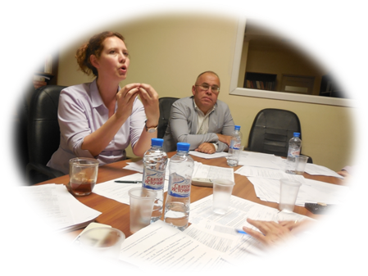
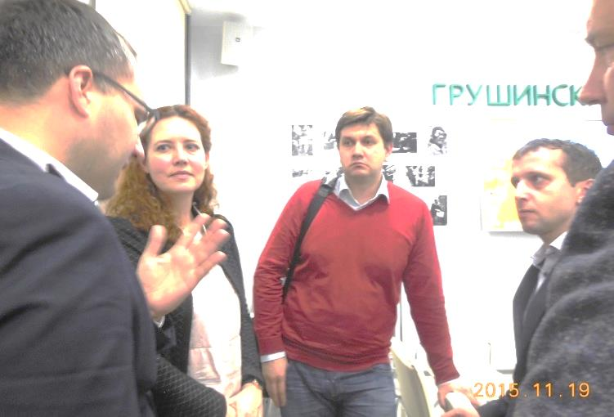
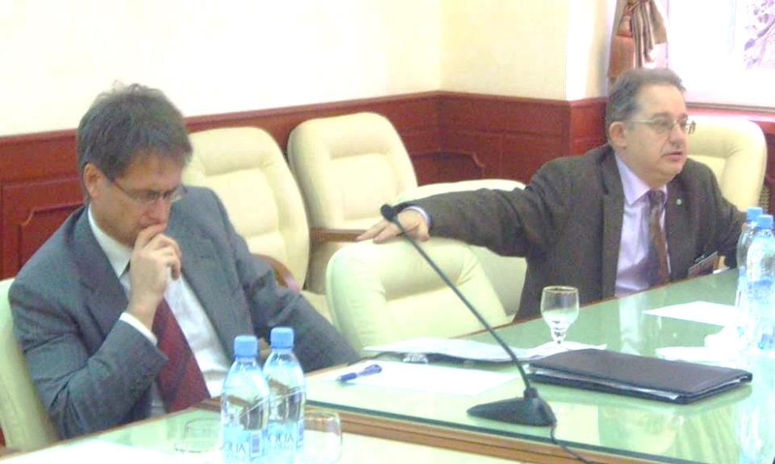
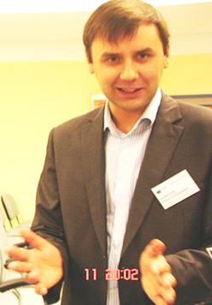
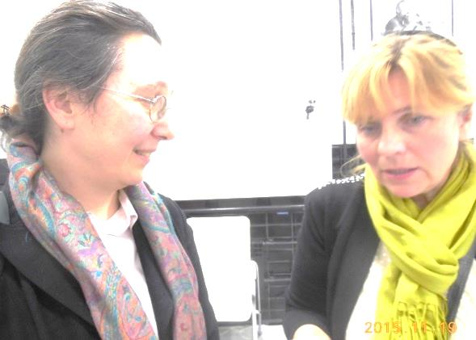
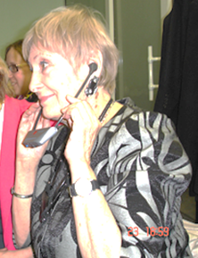
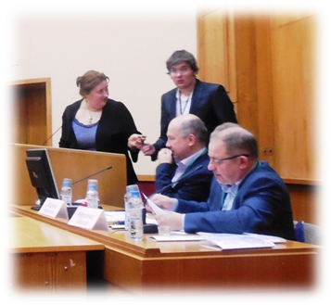
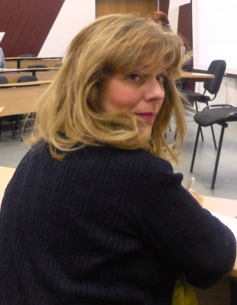
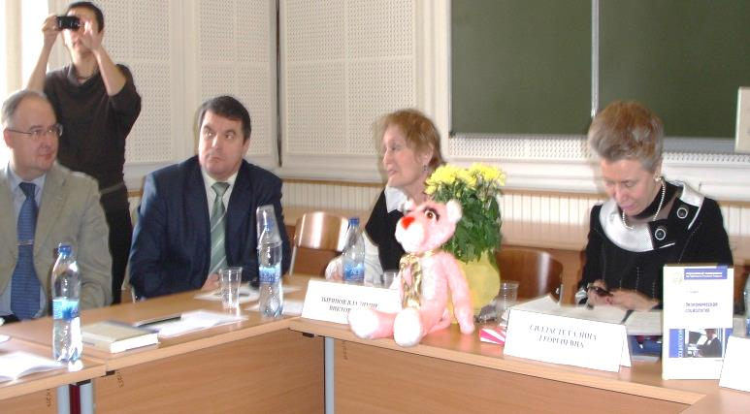
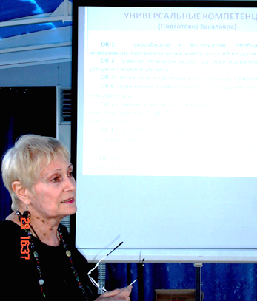
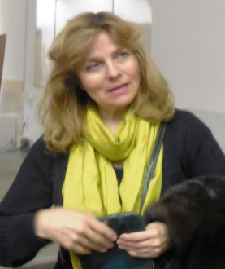
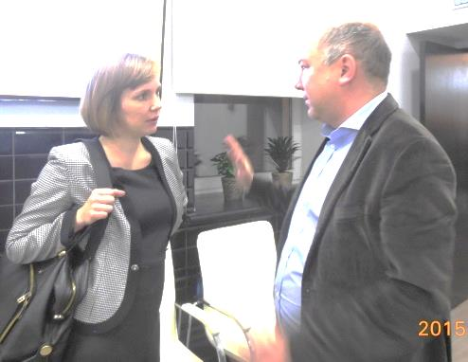
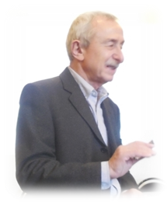
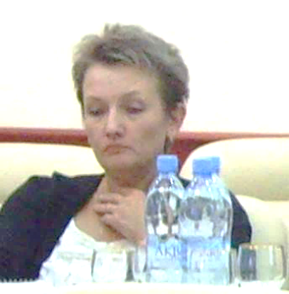
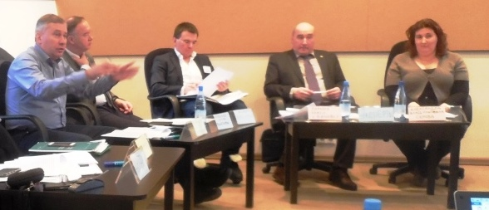
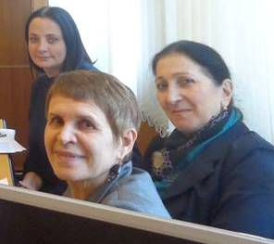
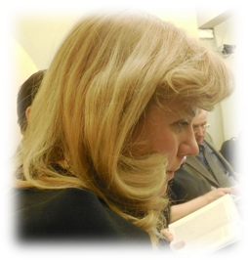
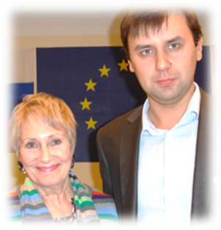
Благодарим за внимание
Очень надеемся на Ваше участие в разработке индикаторов достижения компетенций
aserova@hse.ru
mbershadskaya@hse.ru

